Slide 1
Linux
Linux

Slide 2
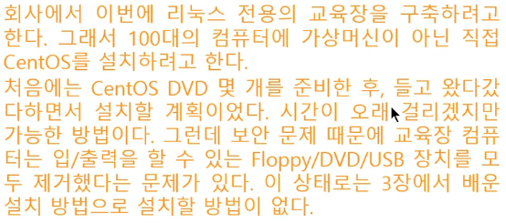
PXE 설치 서버
Floppy/DVD/USB 장치를 모두 제거하여 CentOS를 설치하지 못하는 상황

Slide 3

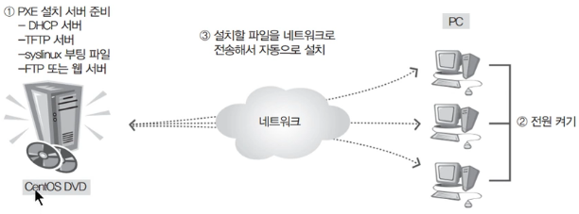
PXE 설치 서버

Slide 4
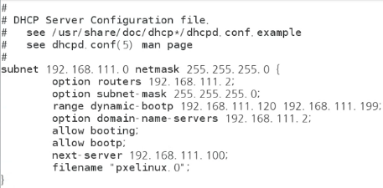
PXE 설치 서버
PXE ➔ 여러 개의 서버를 잘 조합해서 만든 설치 서버
1. Server 컴퓨터 Snapshot으로 초기화
2. yum –y install syslinux dhcp tftp-server vsftpd ➔ 패키지 설치 dhcp 없으면 dhcp-server
3. systemctl stop firewalld
(CentOS8에서는 dhcp 가 없었다…)
4. systemctl disable firewalld
5. vi /etc/dhcp/dhcpd.conf ➔ 아래와 같이 설정
allow booting : 부팅을 허가
이 4줄이 PXE와 관련된 설정
allow bootp : 부팅 프로토콜을 허가
next-server 192.168.111.100 : 부팅파일이 있는 서버주소
filename “pxelinux.0” : 부팅파일 이름

Slide 5
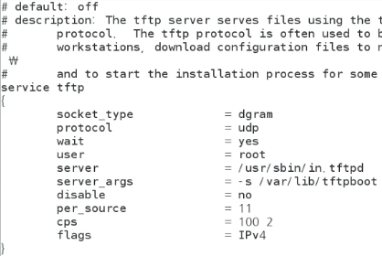
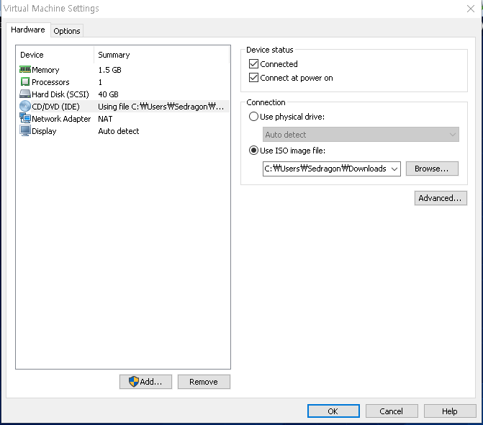
PXE 설치 서버
6. vi /etc/xinetd.d/tftp ➔ disable을 no로 수정 (왜 없지?? vi /etc/xinetd.conf)
여기에서 막혀서 안됨…
(CentOS 8) 없어서 xinetd 패키지를 설치 했는데도 안됨
xinetd 패키지 설치하면 /etc/xinetd.conf 가 생김
7. iso 파일을 마운트 하기 위해서 iso 이미지를 넣기
8. umount /dev/cdrom
9. mount /dev/cdrom /var/ftp/pub/ ➔ ftp 홈 쪽에 마운트 하기

Slide 6

PXE 설치 서버
10. cp /var/ftp/pub/images/pxeboot/vmlinuz /var/lib/tftpboot/➔ vmlinuz 부팅파일를 복사
11. cp /var/ftp/pub/images/pxeboot/initrd.img /var/lib/tftpboot/➔ 이미지 파일을 복사
12. cp /usr/share/syslinux/pxelinux.0 /var/lib/tftpboot/➔ 이미지 파일을 복사
(tftp는 부팅파일을 전송해주는 역할)
13. mkdir /var/lib/tftpboot/pxelinux.cfg
14. cd /var/lib/tftpboot/pxelinux.cfg
15. touch default
16. vi default ➔ 부팅 설정을 추가 후, 저장
17. ps –ef | grep dnsmasq ➔ dhcp 충돌 나는거 막기
18. kill -9 프로세스id

Slide 7
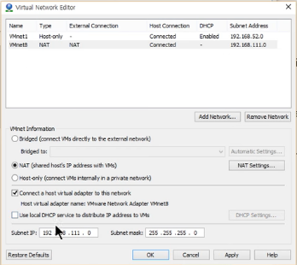
PXE 설치 서버
19. systemctl restart dhcpd
20. systemctl restart vsftpd
21. systemctl restart xinetd
22. systemctl enable xinetd
23. systemctl enable vsftpd
24. systemctl enable dhcpd
25. WorkStation에서 Virtual Network Editor → NAT를 클릭 후, Change Settings 하고 → 해당 체크 해제

Slide 8
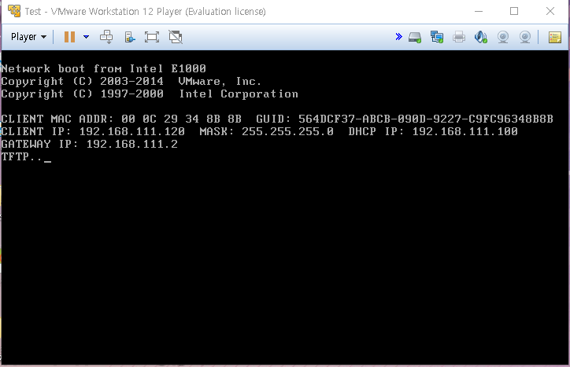
PXE 설치 서버
새로운 Vmware 가상머신을 생성 Linux CentOS로

Slide 9
킥스타트 (아마 CentOS7 만 될 것 같다..)
pxe : 부팅을 위한
킥스타트 : 바로 환경 설정 까지 해주는 것
1. yum –y install system-config-kickstart system-config-keyboard
2. system-config-kickstart
3. 기본설정 → 한국어 → 시간대 → 아시아 → root 암호 → 암호 확인 → 설치후 시스템 재부팅
4. 설치 방법 → 새로운 설치 실행 → FTP → FTP 서버 192.168.111.100 → FTP 디렉터리 pub
5. 부트로더 옵션 → 새로운 부트로더 설치
6. 파티션 정보 → 마스터 부트 레코드 내용 삭제 → 모든 기존 파티션 삭제 → 디스크 레이블 초기화
7. 추가 → 파일 시스템 유형 swap → 크기 옵션 → 수정된 용량 → 2048 → 확인
8. 추가 → 파운트할 지점 / → 크기 옵션 → 사용 안된 디스크 공간 모드 채움 → 확인
9. 추가 → 파운트할 지점 / → 크기 옵션 → 사용 안된 디스크 공간 모드 채움 → 확인
10. 파일 → 저장 → var 폴더 안에 있는 ftp 폴더안에 저장 이름은 내 마음대로(centos.ks) → 저장
11. 나머지 설정은 버그가 있어서 직접 다른 곳에서 설정 → 닫기

Slide 10
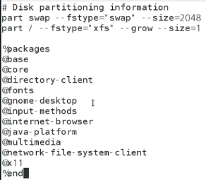

킥스타트
12. vi /var/ftp/centos.ks ➔ 직접 수정
13. 맨 밑에 추가
패키지를 설치한다
14. vi /var/lib/tftpboot/pxelinux.cfg/default ➔ 수정
한 줄

